Slide 1
Γεωγραφία - Geography

Slide 2
Γεωγραφία Β΄ τάξης
Ενότητα 2: Η αίθουσα μου και οι άλλες αίθουσες του σχολείου

Slide 3
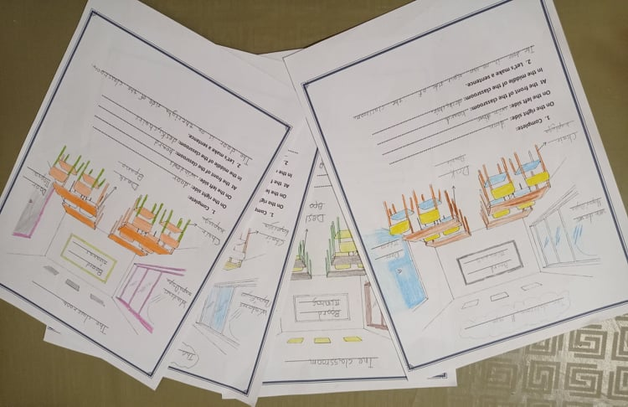

Slide 4
Γεωγραφία Β΄ τάξης
Ενότητα 4:
Στην επόμενη στροφή

Slide 5
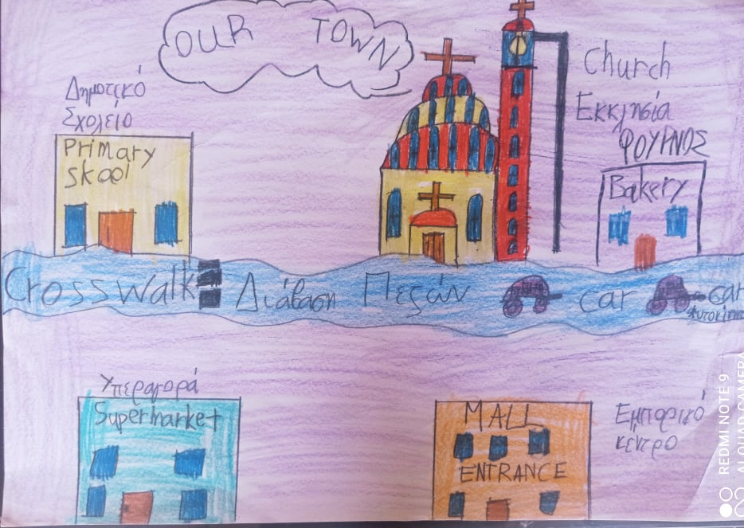

Slide 6
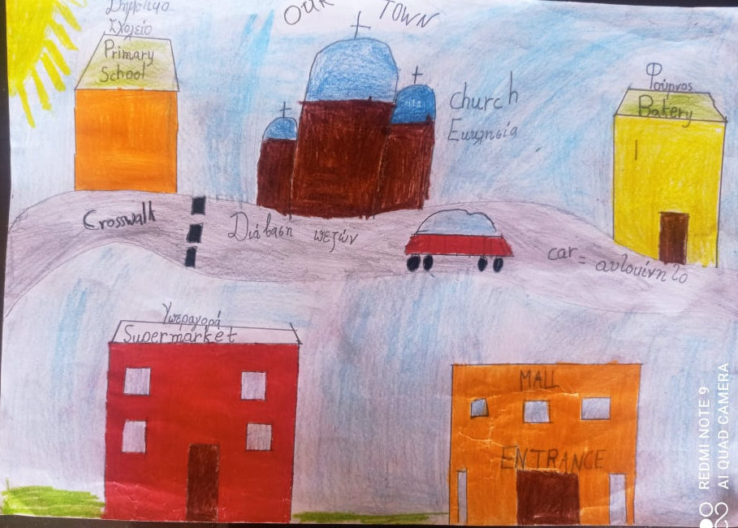

Slide 7
Γεωγραφία Β΄ τάξης
Ενότητα 6:
Έξω βρέχει κάτι τρέχει

Slide 8
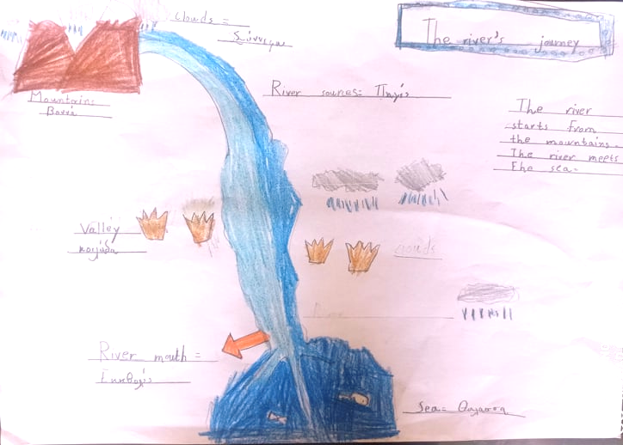

Slide 9
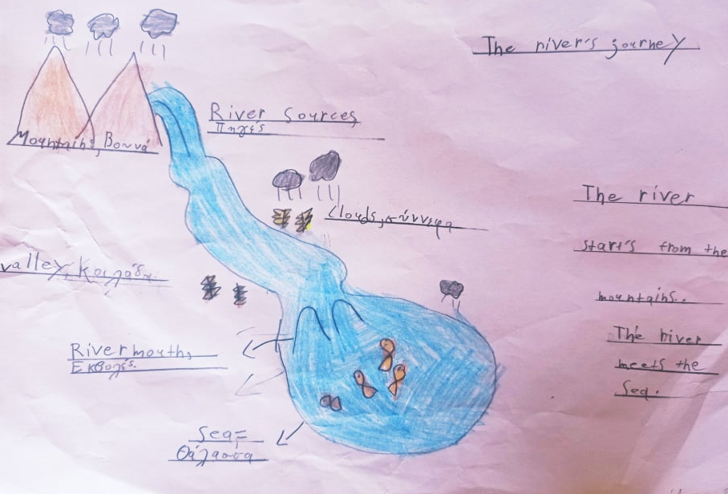

Slide 10
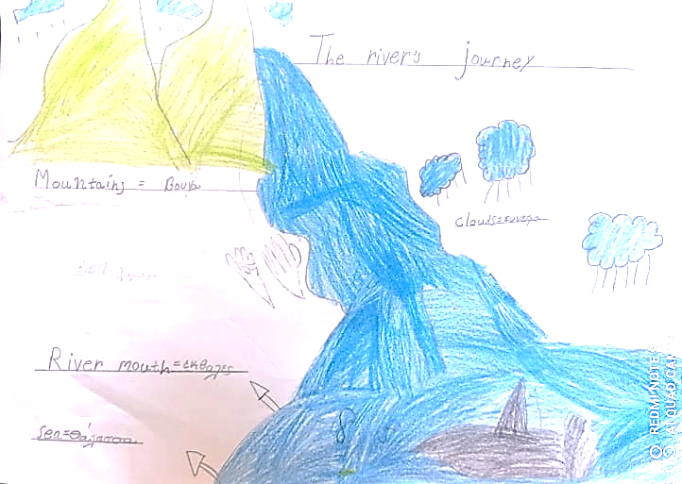

Slide 11
Αγωγή Ζωής – Life Skills

Slide 12
Αγωγή Ζωής Γ’ τάξης
Ενότητα:
Ανάπτυξη κοινωνικών δεξιοτήτων

Slide 13
